Slide 1
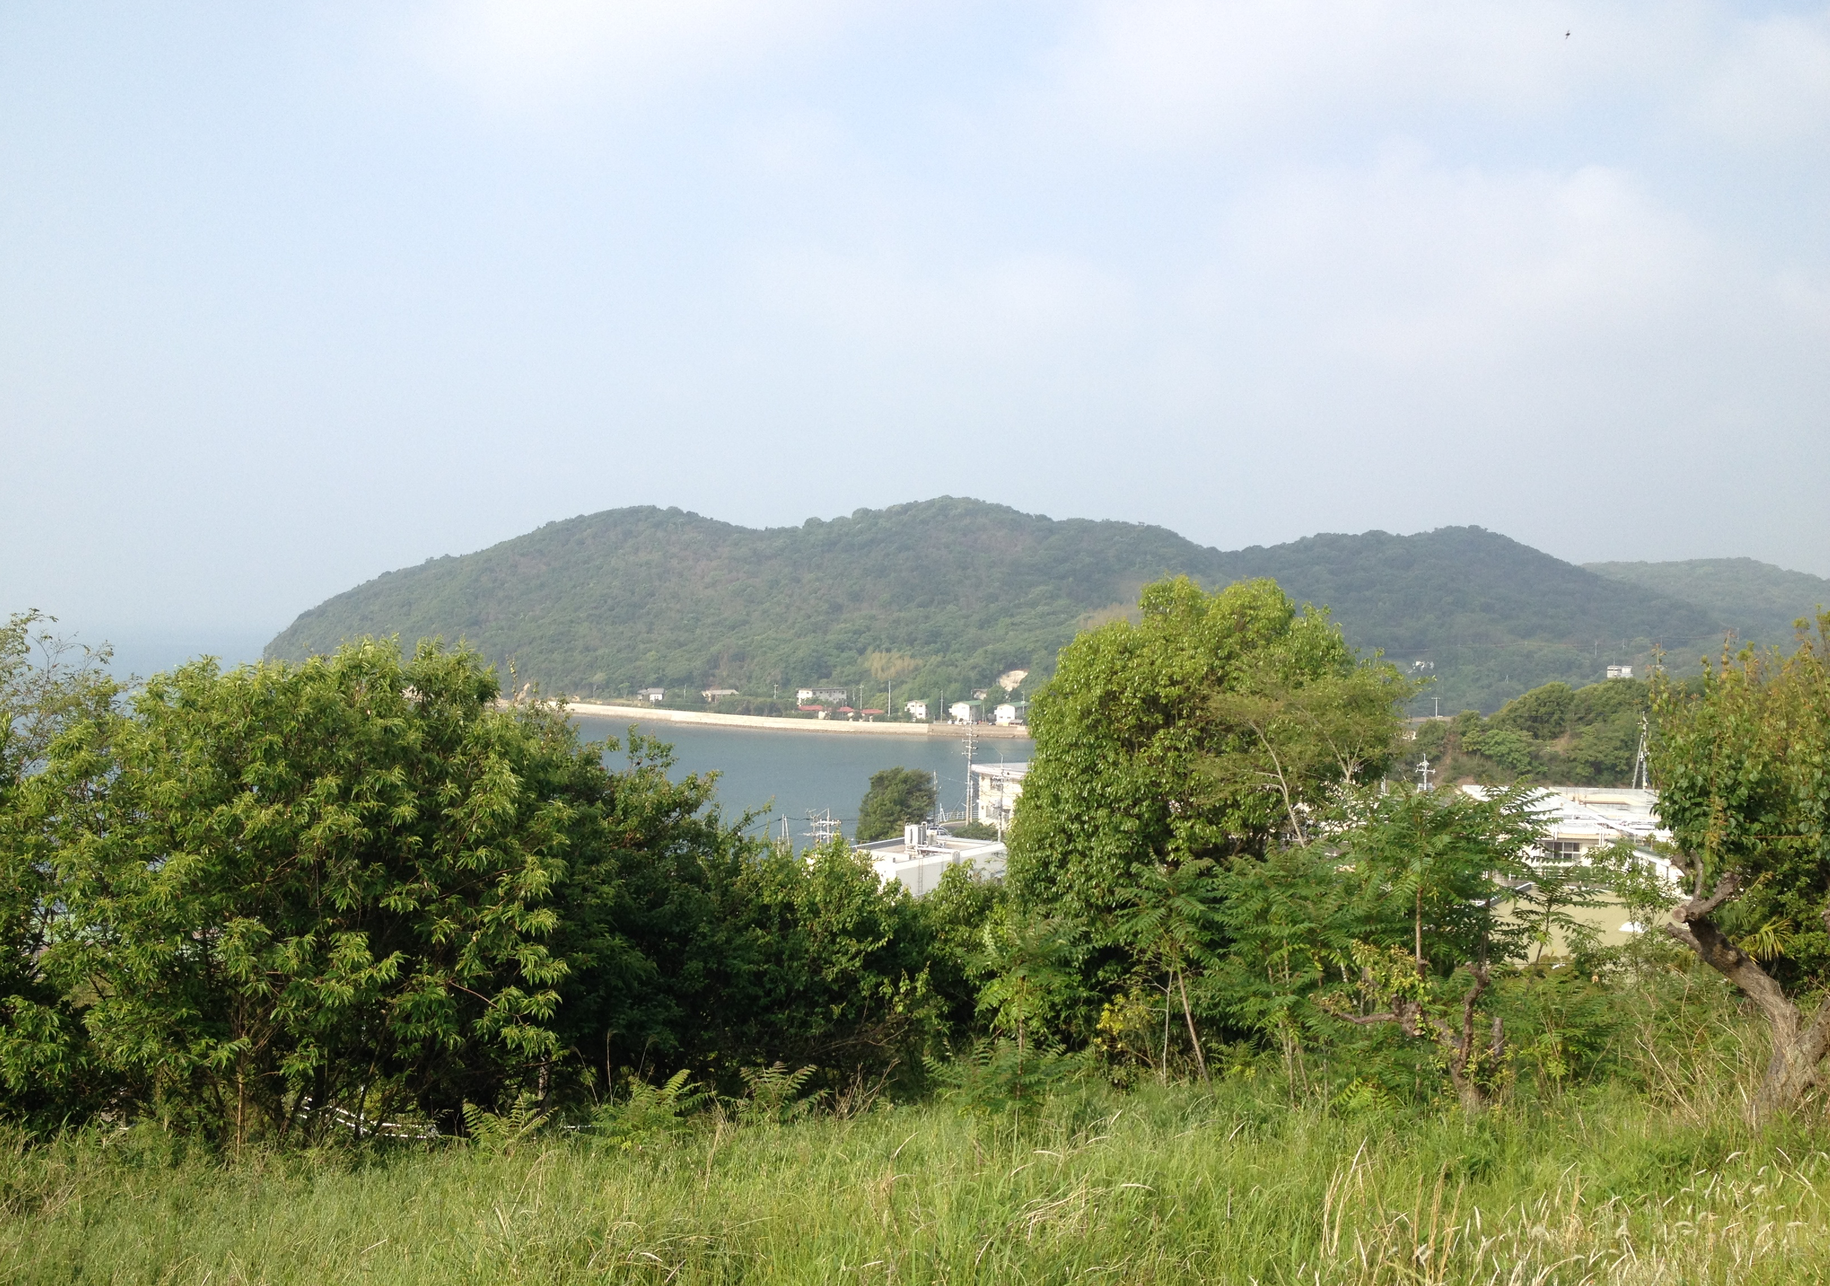
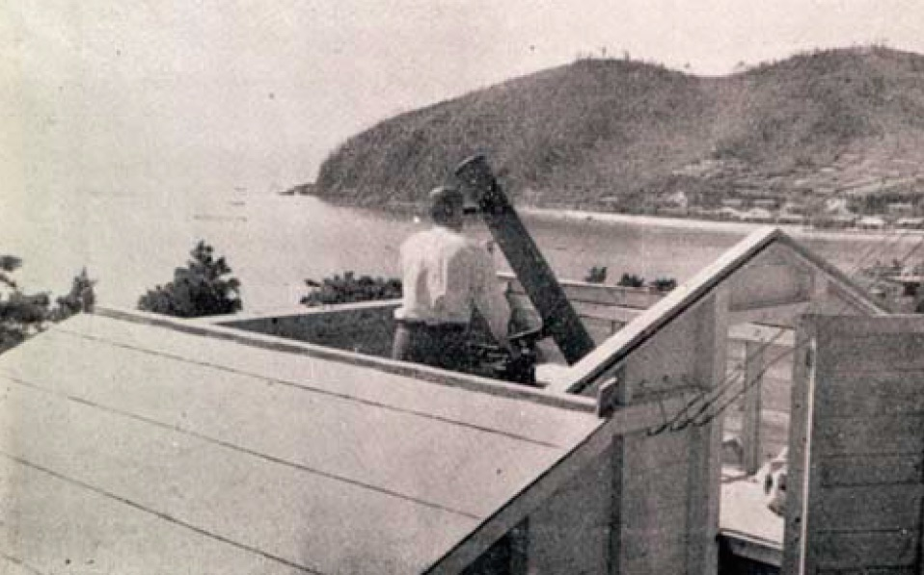
人はなぜ空を見るのか
ハンセン病療養所長島愛生園の天文台
看護婦寮
うちの微気圧計は高性能。米ソの核実験も誰より早く検出できてた（元観測所員Kさん、H26）
私はこの島に一生を終わる運命にあり、
生をかけてこのことをやりたい念願です
（入園者から山本台長への手紙、S17)
星をみるんも楽しかったけどなあ、みんなで望遠鏡で看護婦さんの寮をのぞくのが一番楽しかったなあ（入園者Hさん、H26）
長島天文台
(昭和24〜3?年）
はじまり：長島天文台と京大
長島愛生園は、瀬戸内の島にある国立ハンセン病療養所。
昭和24年、この愛生園に、京大花山天文台の山本一清台長の尽力で天文台が作られた。
平成22年、かつて長島天文台で観測をしていた入園者の方から京大に手紙が届いた。それをきっかけに私たちは、当時を知る入園者の方に話を聞いておくことにした。
一生を隔離された園内で暮らす入園者たちは、星空を眺めてひとときの心の安らぎを得ていたのだろうか？
これから：私たちがやりたいこと
長島天文台と気象観測所における営みの記録
聞き取りと資料整理、出版
当時を知る人がご健在のうちに…
ハンセン病療養施設と科学的営為の考察
なぜ天文・気象観測の記録には実名を使っていたのか？科学的営為への関与は入園者に何をもたらしたのか？
詩的想像力と学術的創造力の交差点
エリートによる制度化された近代科学の時代に社会の周縁部におかれた入園者が科学的営為に関わっていたことは、社会と科学の関係を考える上で何を示唆するのか？
天文台跡地から望む
旧看護婦寮
そして：愛生園での出会い
平成26年、愛生園を訪問。天文台跡地は基礎を残すのみで、望遠鏡の行方は不明。
天文台は園の気象観測所の一部で、入園者が観測業務を行っていた。気象観測データは岡山測候所へ提供も。
往時の気象観測所員を含む3名の入園者と面会。そこで語られたのは差別と苦難の物語だけではなく、天文台で仲閒と語らい恋人とデートした青春の思い出であり、気象観測を通して社会へ貢献することに誇りを持つ技術者の精神だった。
ある入園者は、気象観測の記録だけは、普段使っている仮名ではなく、本名で記していた。
『民衆が必要としているのは、みずからの日々の生活の実態そのものが詩であることだ』(S. Weil)
メンバー以外を含む学生たちと共に愛生園を訪れ、私たちはなぜ学問を志しているのか、もう一度問い直したい。
研究チーム：磯部洋明、○高棹真介（天文学）、山下俊介（博物館学）、○大門美穂、岡田浩樹（文化人類学） ○は大学院生

